Slide 1
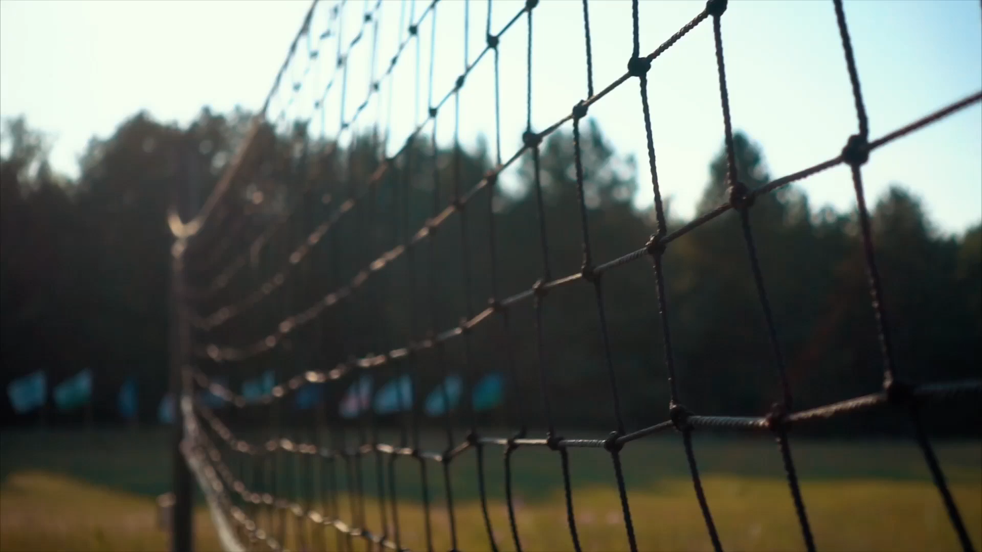
Redes Neuronales Recurrentes
Luis Rizo
UP

Slide 2
Problema de predicción en series temporales

Slide 3
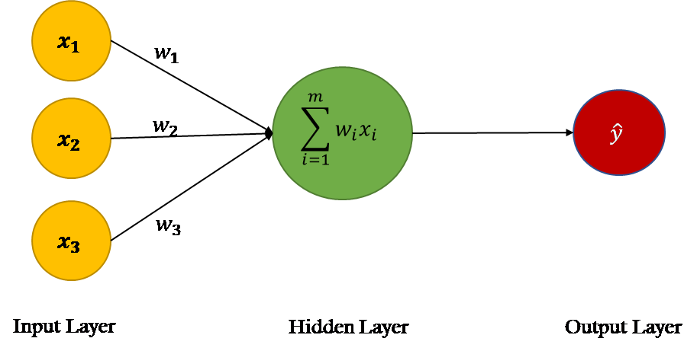
¿Cómo capturar el comportamiento en el tiempo?

Slide 4
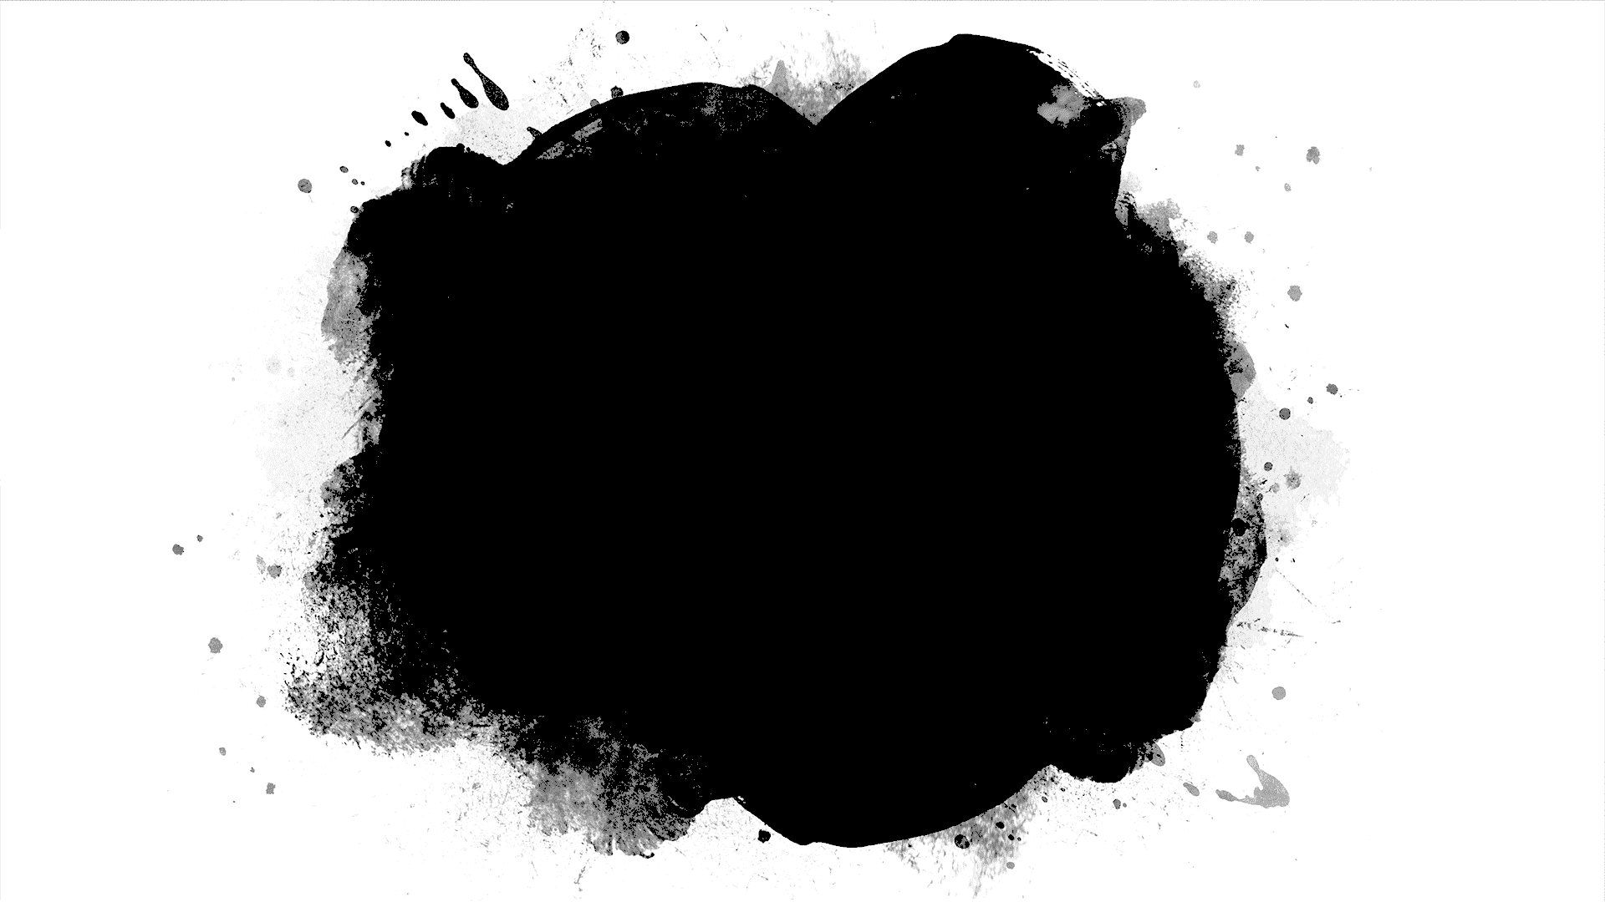
Ejemplo del promediador

Slide 5
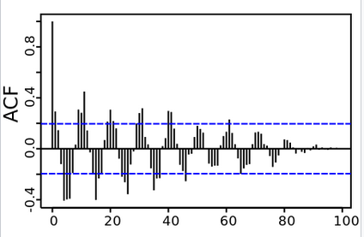
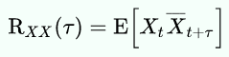
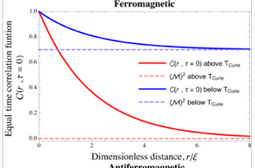
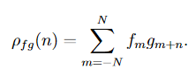
Autocorrelación

Slide 6
Problema de la línea aerea

Slide 7
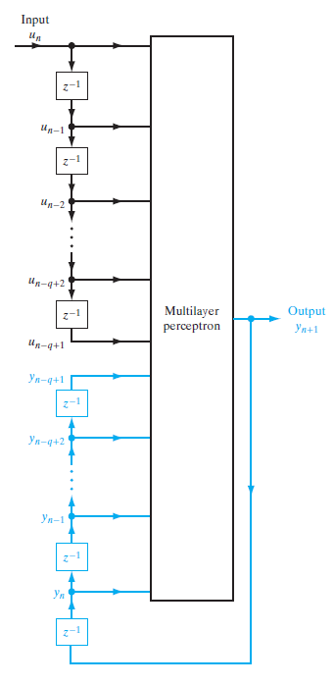
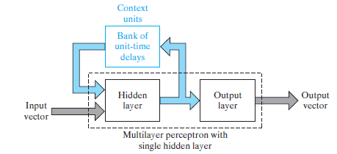
Redes Neuronales Recurrentes

Slide 8
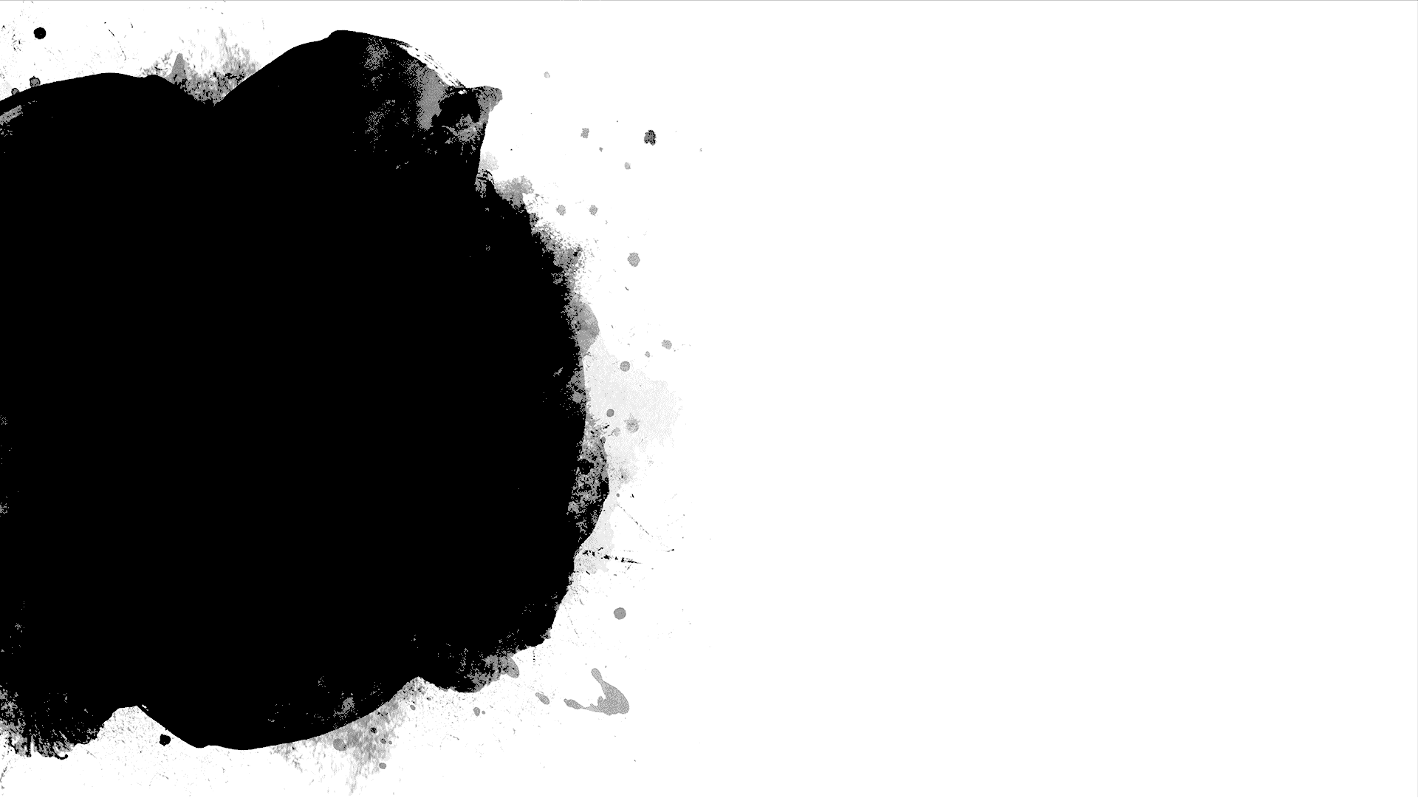
Remarks
Cuando se consideran N entradas se pueden desarrollar sistemas tales que capturen fenómenos de N tiempo atrás
Cuando se consideran N salidas anteriores, se pueden predecir valores tomando en cuenta un significativo número de entradas
Se puede observar la autocorrelación de la serie de tiempo
Correlación a corto plazo – considerar entradas previas
Correlación a largo plazo - considerar salidas previas

Slide 9
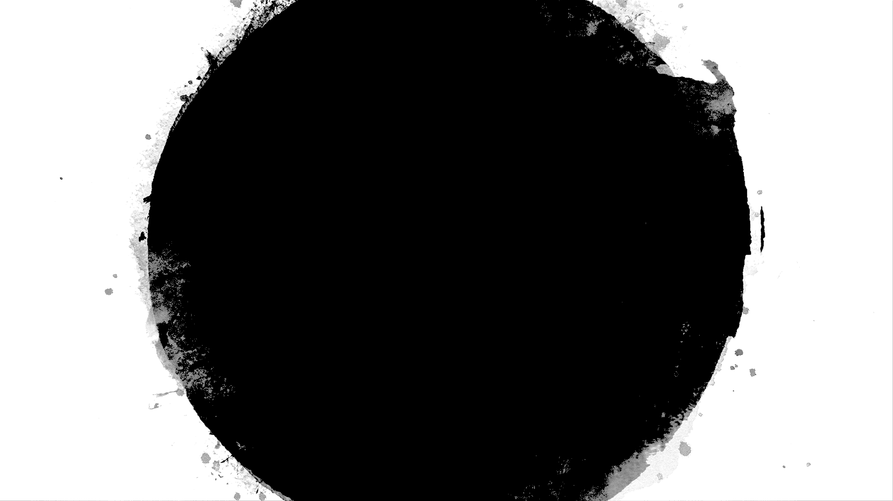
Poner en práctica el Código RecurrentNeuraNet.ipynb

Slide 10
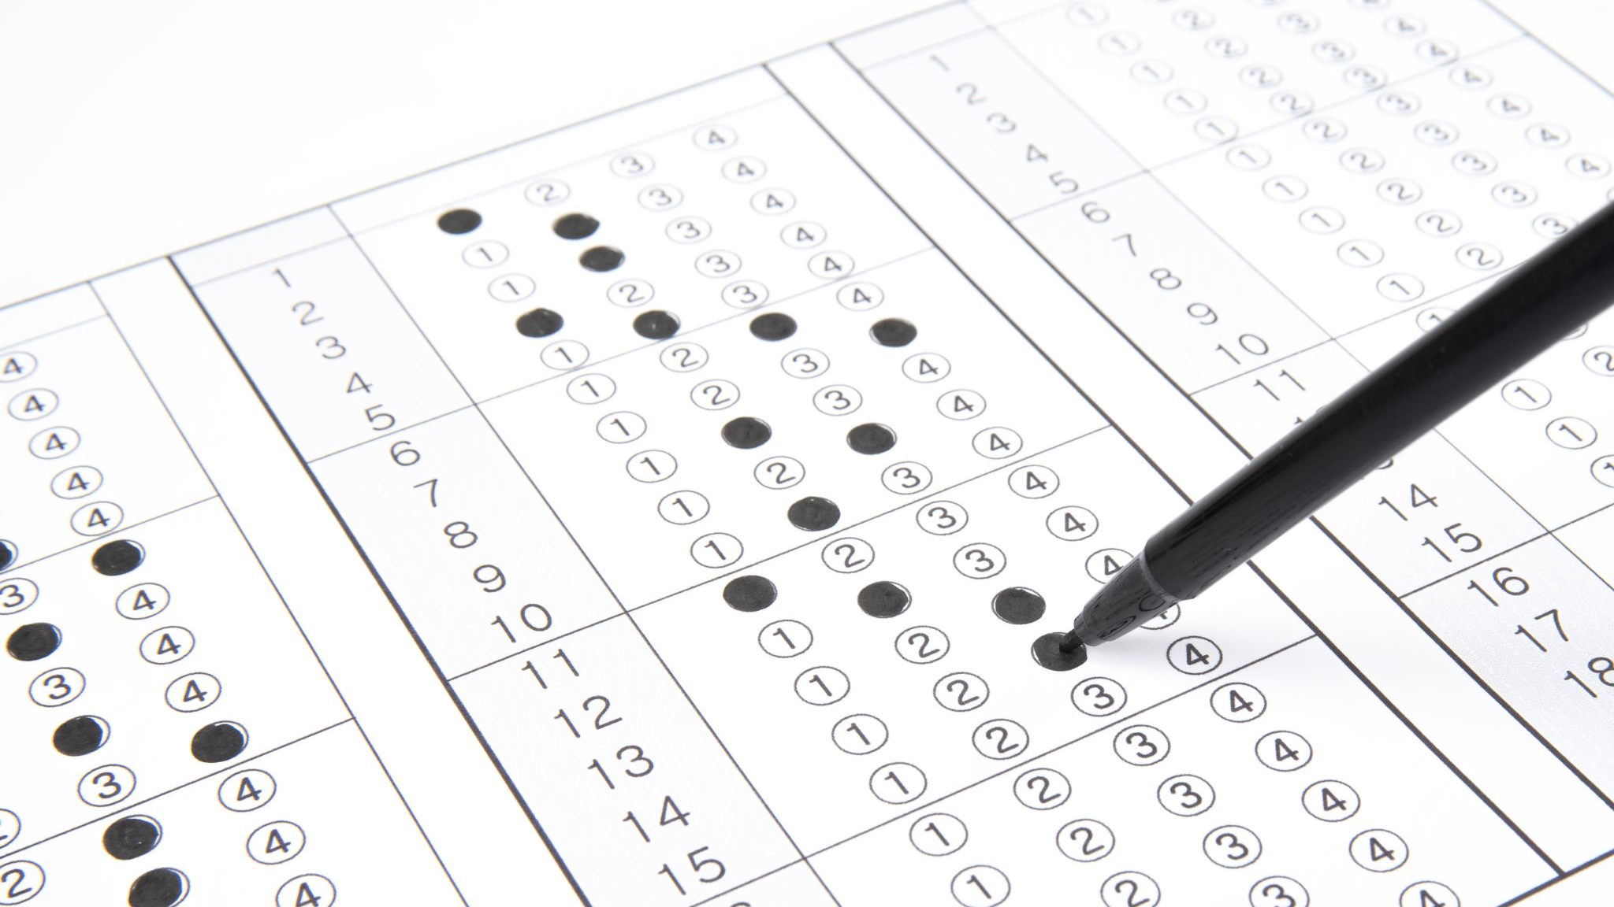
Actividad
¿Qué tanto afecta la función de activación?
Encontrar otra forma diferente de codificar RNN con Keras

Slide 11
¿Se podrá adivinar el melate?

